Slide 1
Informationsveranstaltung PO 2015 Wahlmöglichkeiten 5. und 6. Semester Teilstudiengang Gesundheit und Ernährung
Prof. Dr. Petra Hampel
Prof. Dr. Ulrike Johannsen vertonte Version: https://www.uni-flensburg.de/evb
Juli 2020

Slide 2
Gliederung
Vorstellung der Wahlmöglichkeiten
Spezialisierungsoption für Master of Education für das Lehramt an Sekundarschulen
Spezialisierungsoption fachwissenschaftlicher Master-Studiengang
Spezialisierungsoption erziehungswissenschaftlicher Fach-Master-Studiengang
Zukünftige berufliche Orientierungen
Interesse am Lehramt berufsbildende Schulen mit der beruflichen Fachrichtung Ernährung und Hauswirtschaft?

Slide 3
Welche FSA gilt für mich?
Fachspezifische Anlage (FSA) 11.1 Gesundheit und Ernährung
https://www.uni-flensburg.de/fileadmin/content/portale/die_universitaet/dokumente/satzungen/amtliche-satzungen/2016/gpo-2015-aenderung-fsa-gesundheit-und-ernaehrung.pdf?sword_list[]=gpo&sword_list[]=11.1&sword_list[]=Ernährung&no_cache=1
Seitennr. 17245, Seiten 211-218

Slide 4
1. Wichtig für das fünfte und sechste Semester:
Durchziehen der Spezialisierungsart: MA Education vs. MA fachwiss. vs. MA erz.wiss.
Schwerpunktwahl
Empfehlungen Gesundheit
Empfehlungen Ernährung
Zusätzliche Veranstaltungen des anderen Schwerpunktes können nur nach Absprache mit den Lehrenden in der ersten Veranstaltung belegt werden.

Slide 5
Einschub: CP´s
1.-4. Semester je Teilstudiengang 40 CPs erreicht!
120 CPs Haben!
+ 10 CP BA Thesis
+ 50 CPs 5. und 6. Semester
∑=180 CPs
Aber: unterschiedliche Aufteilung in Fach A,B und Pädagogik!

Slide 6
1.1 Spezialisierungsoption für Master of Education für das Lehramt an Sekundarschulen
 |  |  |  | Wahlpflicht: |  | Pflicht:
5 | Pädagogik |  |  | M 9: G: Konzepte | M 10: E: Sozio-ökonomie | M 11: GuE: Gesundheitsfördernde Lebenswelten |  |  | Fach B
 |  |  |  | Wahlpflicht: 1 aus 2 |  | Wahlpflicht: 1 aus 2
6 | Päda-gogik | BA Thesis (A/B/E) |  | M 12: G: Settings GF Betrieb/Reha/ Kommune/Schule | M 14: E: Setting Schule | M 13: G: Gesund-heits-beratung | M 15: E: Ernährungs-beratung |  | Fach B
ERN: 10 CP
ERN: 10 CP
 |  |  |  | Wahlpflicht: |  | Pflicht:
5 | Pädagogik |  |  | M 9: G: Konzepte | M 10: E: Sozio-ökonomie | M 11: GuE: Gesundheitsfördernde Lebenswelten |  |  | Fach B
 |  |  |  | Wahlpflicht: 1 aus 2 |  | Wahlpflicht: 1 aus 2
6 | Päda-gogik | BA Thesis (A/B/E) |  | M 12: G: Settings GF Betrieb/Reha/ Kommune/Schule | M 14: E: Setting Schule | M 13: G: Gesund-heits-beratung | M 15: E: Ernährungs-beratung |  | Fach B
GES: 10 CP
GES: 10 CP
Fach | Pädagogik | A: Gesundheit oder Ernährung | B
 | 50 | 60 | 60
∑=180 CP | + 10 CP thesis (Fach A, B oder Erzwiss.)

Slide 7
1.1 Spezialisierungsoption für Master of Education für das Lehramt an Sekundarschulen
Schwerpunkt Gesundheit:
Dieser Schwerpunkt wurde um die Module 14 und 15 ergänzt.
Damit gilt der Schwerpunkt als bestanden, wenn folgende Module belegt wurden:
Modul 9, Modul 11, ein Modul aus (M 12 o. M 14) und ein Modul aus (M 13 o. M 15).
Schwerpunkt Ernährung:
Dieser Schwerpunkt wurde um die Module 12 und 13 ergänzt.
Damit gilt der Schwerpunkt als bestanden, wenn folgende Module belegt wurden:
Modul 10, Modul 11, ein Modul aus (M 12 o. M 14) und ein Modul aus (M 13 o. M 15).

Slide 8
1.2 Spezialisierungsoption fachwissenschaftlicher Master- Studiengang (außerschulisch)
 |  |  |  | Wahlpflicht: |  | Pflicht:
5 | Pädagogik |  |  | M 9: G: Konzepte | M 10: E: Sozio-ökonomie | M 11: GuE: Gesundheitsfördernde Lebenswelten |  |  | Fach B
 |  |  |  | Wahlpflicht |  | Wahlpflicht:
6 | Päda-gogik | BA Thesis (A/B/E) |  | M 12: G: Settings GF Betrieb/Reha/ Kommune/Schule | M 14: E: Setting Schule | M 13: G: Gesund-heits-beratung | M 15: E: Ernährungs-beratung |  | Fach B
GES: 10 CP (+ M16 Gesprächsführung: 15)
Gesundheits-wissenschaftlicher Master
GES: 10 CP
ERN: 10 CP (+ M17 Risikowahrnehmung: 15), da dieses Modul nicht angeboten wird, absolvieren Sie M16. Dies ist bereits in studiport miteinander verknüpft.
Ernährungs-wissenschaftlicher Master
 |  |  |  | Wahlpflicht: |  | Pflicht:
5 | Pädagogik |  |  | M 9: G: Konzepte | M 10: E: Sozio-ökonomie | M 11: GuE: Gesundheitsfördernde Lebenswelten |  |  | Fach B
 |  |  |  | Wahlpflicht: 1 aus 2 |  | Wahlpflicht: 1 aus 2
6 | Päda-gogik | BA Thesis (A/B/E) |  | M 12: G: Settings GF Betrieb/Reha/ Kommune/Schule | M 14: E: Setting Schule | M 13: G: Gesund-heits-beratung | M 15: E: Ernährungs-beratung |  | Fach B
Fach | Pädagogik | A: Gesundheit oder Ernährung | B
 | 45-50 | 60-65 | 60-65
∑=180 CP | + 10 CP thesis (Fach A oder B)
ERN: 10 CP

Slide 9
1.3 Spezialisierungsoption erziehungswissenschaftlicher Fach-Master-Studiengang (außerschulisch)
 |  |  | Wahlpflicht: |  | Pflicht: | Wahlpflicht (ja/nein)
5 | Pädagogik |  | M 9: G: Kon-zepte | M 10: E: Sozio-ökonomie | M 11: GuE: Gesundheits-fördernde Lebenswelten | M 16: G: Ge-sprächs-führung | M 17: E: Risiko-wahr-nehmg. |  | Fach B
6 | Pädagogik |  |  |  | Bachelor Thesis (Erzwiss.) | Pädagogik
GES: 10 CP (+ M16 Gesprächsführung: 15)
GES: 0 CP
ERN: 10 CP (+ M17 Risikowahrnehmung: 15), da dieses Modul nicht angeboten wird, absolvieren Sie M16. Dies ist bereits in studiport miteinander verknüpft.
 |  |  | Wahlpflicht: |  | Pflicht: | Wahlpflicht (ja/nein)
5 | Pädagogik |  | M 9: G: Kon-zepte | M 10: E: Sozio-ökonomie | M 11: GuE: Gesundheits-fördernde Lebenswelten | M 16: G: Ge-sprächs-führung | M 17: E: Risiko-wahr-nehmg./ GF LW ERN |  | Fach B
6 | Pädagogik |  |  |  | Bachelor Thesis (Erzwiss.) | Pädagogik
Fach | Pädagogik | A: Gesundheit oder Ernährung | B
 | 60-65-70 | 50-55 | 50-55
∑=180 CP | + 10 CP thesis (Erzwiss.)
ERN: 0 CP

Slide 10
2. Zukünftige berufliche Orientierungen
3. Interesse am Lehramt berufsbildende Schulen mit der beruflichen Fachrichtung Ernährung und Hauswirtschaft?
Studierende, mit Wunsch zu EHW zu wechseln
Voraussetzung ist ein SEK II Fach: Dänisch, Deutsch, Englisch, Französisch, Geschichte, Kunst, Mathematik, Spanisch, Sport, Wirtschaft/Politik
Infos und individuelle Beratung: Prof. Dr. Birgit Peuker

Slide 11
Beratung: Studiengangkoordination / Sekretariat EVB
Dagmar Arghire-Klein
Studiengangkoordination
Anliegen rund um studiport und weitere Fragen zu Ihrem Studium nimmt Frau Arghire-Klein gerne auf und bearbeitet Ihre Anfragen.
Für die Bearbeitung Ihrer Anliegen ist es unabdingbar, dass Sie Ihren Namen und Ihre Matrikelnummer angeben. Ohne Angabe können keine Anliegen bearbeitet werden.
Kontakt: dagmar.arghire-klein@uni-flensburg.de
Telefon: 0461 / 805-2491 OSL 550.2
In unserem Sekretariat stehen Ihnen zwei studentische Hilfskräfte zur Verfügung, die gerne Ihre Anliegen aufnehmen. Einige Fragen lassen sich so unkompliziert klären. Anliegen, die weiterer Klärung bedürfen, werden von ihnen gesammelt und an die jeweils zuständigen Mitarbeiterinnen der Abteilung weitergeleitet.
Sie erreichen das Sekretariat per Mail: evb@uni-flensburg.de
Während der vorlesungsfreien Zeit und des digitalen HeSe20/21 Kontakt bitte ausschließlich per Mail, keine Sprechzeiten!
Katrin Butt
Svenja Richter

Slide 12
Informationsveranstaltung zu Fachmastern Gesundheit
Prof. Dr. Petra Hampel
14.07.2020, 16:30-17:30 Uhr

Slide 13
Gliederung
Vorstellung einiger Angebote
Fragen

Slide 14
FH Kiel

Slide 15
Informationsveranstaltung zum Masterstudiengang
Forschung, Entwicklung,
Management in Sozialer Arbeit,
Rehabilitation/Gesundheit oder
Kindheitspädagogik
Mittwoch 15. Mai 2019,
16:15-17:45 Uhr
Fachhochschule Kiel Raum C22-1.01

Slide 16
Studiengang MA FEM
„FEM“ = Forschung, Entwicklung, Management –in Soziale Arbeit, Rehabilitation/Gesundheit oder Kindheitspädagogik
Abschluss „Master of Arts“
an der Fachhochschule Kiel
Fachbereich Soziale Arbeit und Gesundheit
15.05.2019
Seit
e

Slide 17
Leiterin des Studiengangs
Prof. Dr. Gaby Lenz
gaby.lenz@fh-kiel.de

Slide 18
Allgemeine Informationen:
 Abschluss: Master of Arts (M. A.)
 Der Masterabschluss ist zugelassen für den
höheren Dienst
 Dauer des Studiums: 4 Semester (120 CP)
 Vollzeitstudium

Slide 19
Studiengänge am Fachbereich Soziale Arbeit und
Gesundheit
MA of Arts FEM
Forschung, Entwicklung und Management
BScPT
BASA
BAEB
Physiotherapie
Bachelor of Arts
Bachelor of Arts
Bachelor of
Science Physiotherapie
Soziale Arbeit
Erziehung und Bildung
Kooperation mit
im Kindesalter
Fachschulen
Anerkennung von FS- Modulen möglich

Slide 20
Was unterscheidet den Bachelor vom Master?
Wissenschaft
/Promotion
Leitung
Masterabschluss qualifiziert für Leitungs- Bildungs- und
Wissenschaftstätigkeit in der Sozialen Arbeit und
Gesundheit
Bachelorabschluss
qualifiziert für professionelle Tätigkeiten je nach Spezifizierung in den Feldern der Sozialen Arbeit und Gesundheit

Slide 21
Ziele des Master
Kompetenzaneignung zur aktiven Wissenserzeugung und Bearbeitung institutionell- konzeptioneller Rahmenbedingungen (statt Fokussierung auf „passive“ Wissensverwendung und Arbeit auf Klient/inn/en-Ebene wie BA)
Vertiefung/Erweiterung des Grundwissen und
Könnens des BA

Slide 22
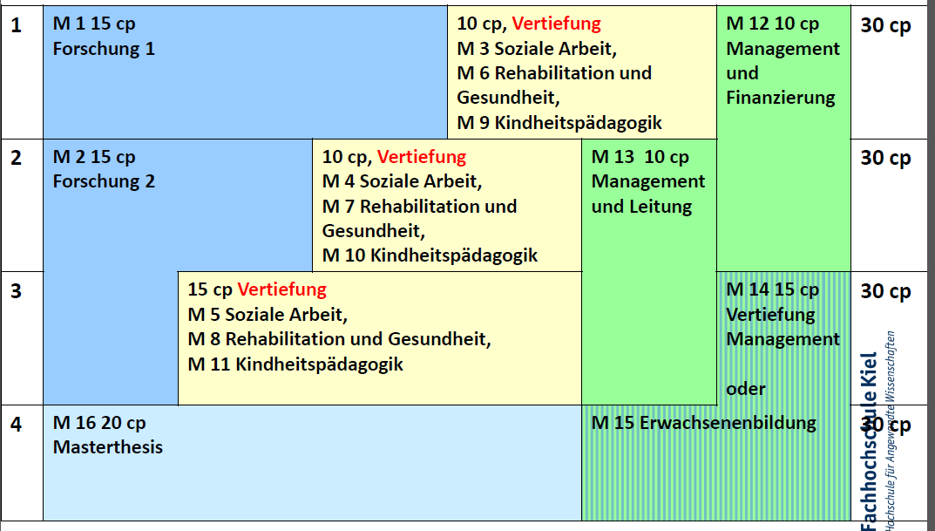
MAFEM
Studienverlauf, Semester

Slide 23
Vertiefungsrichtungen:
Soziale Arbeit, Rehabilitation/Gesundheit oder Kindheitspädagogik
Forschung und Entwicklung
Management
Leitfragen:
Wie gewinnt man mit
Leitfragen:
Welche Diskurse bestimmen die
Leitfragen:
Welche Anforderungen muss Management in den jeweiligen Arbeitsfeldern erfüllen? Wie werden Organisationen gestaltet und geleitet?
Kompetenzen:
Die Studierenden erwerben vertiefte Kompetenzen in der Analyse, der Gestaltung und Weiterentwicklung von Organisationen im Feld der Sozialen Arbeit, Rehabilitation und Gesundheit sowie Kindheitspädagogik aus der Perspektive des Managements.
wissenschaftlichen Methoden für die wissenschaftliche Debatte, wie
Arbeitsfelder der Sozialen Arbeit, der Rehabilitation und Gesundheit oder der Kindheitspädagogik Wissen?
Wie kann man dieses Wissen für das professionelle Handeln im Arbeitsfeld fruchtbar machen?
Kompetenzen:
Die Studierenden erwerben theoretische und methodische Kompetenzen in der Erhebung, Auswertung und Interpretation von Datenmaterial in einem Arbeitsfeld und deren Nutzung zur fachlichen Weiterentwicklung desselben.
entwickelt sich das professionelle Handeln und die politische und rechtliche Rahmung im jeweiligen Feld?
Kompetenzen:
Die Studierenden vertiefen Ihre
Kenntnisse der Profession und Disziplin in der Sozialen Arbeit, Rehabilitation und Gesundheit oder Kindheitspädagogik.
Sie können diese vertieften Kenntnisse für die Weiterentwicklung des Feldes nutzen.
Im Wahlpflichtbereich besteht die Möglichkeit einerseits spezifische Managementfähigkeiten zu vertiefen, andererseits sich didaktische Fertigkeiten für Lehre, Ausbildung oder Fort- und Weiterbildung in dem gewählten Vertiefungsbereich anzueignen.
Seit
In den Forschungs- und Entwicklungswerkstätten ist sowohl eine Vertiefung in einem Feld
als auch eine interdisziplinäre Verzahnung der drei Vertiefungsrichtungen möglich.
e

Slide 24
Vorstellung Vertiefung: Reha und
Gesundheit
Rehabilitations- und Gesundheitswissenschaften sind aktuell durch den Begriff der neuen Morbidität gekennzeichnet. Dies bedeutet einen zunehmenden Versorgungsbedarf im Bereich psychischer und körperlicher Erkrankungen mit einem chronischen Verlauf. Um der Komplexität entsprechender Störungsbilder gerecht zu werden, gibt es einen erhöhten Bedarf an Fachkräften mit interdisziplinären Kenntnissen über die bio-psycho-sozialen Aspekte des Krankheitsgeschehens und der Krankheitsbewältigung. Finanzielle Engpässe im Versorgungssystem erhöhen darüber hinaus den Bedarf an Absolventinnen und Absolventen mit Kenntnissen im Bereich Finanzierungsmodelle und Organisationsentwicklung. Auch wird von Fachkräften zunehmend eingefordert, Prozesse und Ergebnisse ihres professionellen Handelns wissenschaftlich fundiert zu begründen und zu evaluieren.

Slide 25
Fortsetzung: Vertiefung Reha und
Gesundheit
Die Vertiefung vermittelt Kompetenzen für die Prävention und Rehabilitation körperlicher und psychischer Erkrankungen. Besonderes Gewicht wird auf die Vermittlung von Kompetenzen zur Konzeptentwicklung, -erprobung und -evaluation gelegt. Die beruflichen Einsatzfelder sind in folgende Bereiche zu unterteilen:
Vorsorge- und Rehabilitationseinrichtungen, Krankenhäuser, ambulante Praxen
Einrichtungen für Forschung und Lehre innerhalb und außerhalb der Hochschule
öffentliche Gesundheitsdienste (z. B. Gesundheitsamt) sowie
Krankenkassen
Betriebe mit Einrichtungen für betriebliches Gesundheitsmanagement
privatwirtschaftliche Gesundheitsanbieter

Slide 26
Forschung und Entwicklung | Vertiefungsrichtung: Soziale Arbeit oder Rehabilitation und Gesundheit oder Kindheitspädagogik | Management, Erwachsenenbildung
Modul 1:Grundfragen und Methoden forschenden Lernens (15 LP) | Soziale Arbeit Modul 3 (10 LP) | Modul 12(10 LP) Management
 | Soziale Arbeit Modul 4 (10 LP)
 | Soziale Arbeit Modul 5 (15 LP) | Modul 13 (10 LP) Management
Modul 2:Durchführung und Auswertung eines Forschungs- und Entwicklungsvorhabens (15 LP) | Reha & Gesundheit Modul 6 (10 LP)
 | Reha & Gesundheit Modul 7 (10 LP) | Modul 14 (15 LP) Management (Wahlpflicht)
 | Reha & Gesundheit Modul 8(15 LP)
Modul 16: Master-Thesis (20 LP) | Kindheitspädagogik Modul 9 (10 LP) | Modul 15 (15 LP) Lehren lernen (Wahlpflicht)
 | Kindheitspädagogik Modul 10 (10 LP)
 | Kindheitspädagogik Modul 11 (15 LP)
Seit
e

Slide 27
Forschendes Lernen
Im Studienbereich „Forschung und Entwicklung“ eignen sich die Studierenden durch forschendes Lernen die Entwicklung eigener Forschungsfragen und Durchführung von Projekten, Kompetenzen an, um Forschungs- und Entwicklungsarbeiten bewerten zu können und eigene Forschungsfragen systematisch beantworten zu können.
Es werden Fragestellungen oder Aufgaben aus dem Bereich Forschung oder Entwicklung entwickelt, geplant, umsetzt und ausgewertet.
Die Fragestellungen können aus dem gewählten Vertiefungen stammen, sie können aber auch interdisziplinär angelegt sein und Fragestellungen oder Aufgaben aus den drei Vertiefungsrichtungen und oder dem Managementbereich miteinander verbinden.

Slide 28
Kontakt: Gaby.Lenz@fh-kiel.de

Slide 29
HS Fulda
Master of Public Health, M.Sc. als Präsenzstudium am Montag und Dienstag oder berufsbegleitend (siehe hier: https://www.hs-fulda.de/pflege-und-gesundheit/studium/masterstudiengaenge/public-health-msc/) und Prüfungsordnung siehe hier: https://www.hs-fulda.de/fileadmin/user_upload/Unsere_Hochschule/Hochschulrecht/Pruefungsordnungen/Pflege_und_Gesundheit/MSc_PH-vz_2014_Ae2016.pdf
Master in Public Health Nutrition, M.Sc., in Kooperation zwischen unserem Fachbereich und dem Fachbereich Ökotrophologie, Flyer siehe hier: https://www.hs-fulda.de/fileadmin/user_upload/FB_Oe/Studiengaenge/SG_PHN/HSFD_FBOe_MScPHN.pdf
Master in Pädagogik in Pflege und Gesundheitsberufe, Vollzeitstudium in Kooperation mit der Uni Kassel, M.A., hier muss man vor, während und nach dem Studium 1500 Stunden in einem Gesundheitsberuf gearbeitet habe, siehe hier: https://www.hs-fulda.de/pflege-und-gesundheit/studium/masterstudiengaenge/paedagogik-fuer-pflege-und-gesundheitsberufe-ma/ und Prüfungsordnung hier: https://www.hs-fulda.de/fileadmin/user_upload/Unsere_Hochschule/Hochschulrecht/Pruefungsordnungen/Pflege_und_Gesundheit/MA_PPG_2016.pdf

Slide 30
PH Schwäbisch-Gmünd

Slide 31
Master of Science Gesundheitsförderung und Prävention Pädagogische Hochschule Schwäbisch Gmünd
Pädagogische Hochschule Schwäbisch Gmünd

Slide 32
Agenda
Kurzbeschreibung
Studienberechtigung
Auswahlkriterien
Konzept
Aufbau: Studienverlaufsplan
Wissenswertes

Slide 33
Kurzbeschreibung
Abschlussart und Profil
– M. Sc. = forschungsorientiert
– konsekutiv, aufbauend auf Bachelor – insb. Gesundheitsförderung
Bewerbungsfrist und Zulassungsverfahren:
– 15. Juli
– 2-stufig: Prüfung der Berechtigung und anschließende Auswahl
Vorlesungsbeginn:
– Mitte Oktober (nur zum WS Zulassung)
Umfang:
– 4 Semester, 120 ECTS-Punkte
Aufnahmekapazität:
– 40 Studierende / Jahr

Slide 34
Studienberechtigung
Abschluss fachlich einschlägigen Hochschulstudiums mit mind. 6 Semestern bzw. 180 ECTS-Punkten und gutem Erfolg (Note 2,5)
a) gesundheitswissenschaftliche Studiengänge wie Gesundheitsförderung, Gesundheitspädagogik oder Public Health
b) gesundheitsaffine Studiengänge wie Ernährungs-, Sportwissenschaften,Psychologie oder Medizin, wenn sie gesundheitswissenschaftliche Studieninhalte / Kompetenzen bezogen auf die 5 Bereiche Ernährung, Bewegung / Sport, Psychologie, Soziologie sowie relevante Methoden im Umfang von mind. 60 ECTS-Punkte beinhalten
c) sonstige Studiengänge nach Einzelfallentscheidung
der Aufnahmekommission

Slide 35
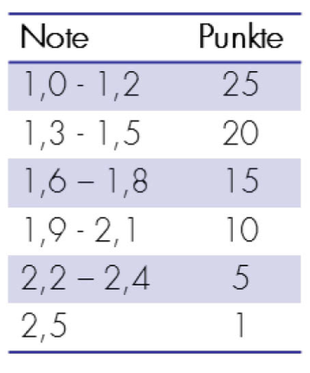
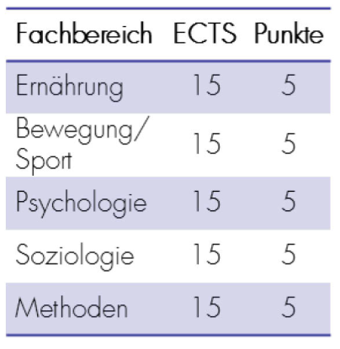
Auswahlkriterien
a) Gesamtnote (vorübergehende Durchschnittsnote)
des ersten fachbezogenen Studienabschlusses; maximal 25 Punkte
b) gesundheitswissenschaftliche Studieninhalte /
Kompetenzen bezogen auf die 5 genannten Bereiche, wenn jeweils mind. 15 ECTS-Punkte; maximal 25 Punkte
c) nach Abschluss erfolgte studiengangsbezogene Tätigkeiten / Praktika in Handlungsfeldern der Gesundheitsförderung, wenn Mindestdauer 6 Monate (betr. Vollzeit, bei Teilzeit entsprechend länger); 5 Punkte

Slide 36
Konzept
3 Kompetenzbereiche x 5 Fachdisziplinen
1. Forschung und 1. Ernährungswissenschaft
Evaluation 2. Sportwissenschaft
2. Qualitätsentwicklung 3. Gesundheitspsychologie
und –sicherung 4. Gesundheitssoziologie
3. Interventions- 5. Forschungsmethoden und
entwicklung Statistik

Slide 37
Aufbau: Studienverlaufsplan

Slide 38
Aufbau: Studienverlaufsplan

Slide 39
Aufbau: Studienverlaufsplan

Slide 40
Wissenswertes
kleine Hochschule, ca. 2000 Studierende
kleine Bibliothek und Mensa
Lernen in kleinen Gruppen (Kohorte von WS 2017: 14 Studierende)
2 Studentenwohnheime (altes und neues)
kein Praxissemester vorgesehen, freiwillige Praktika möglich
Kompetenzzentrum Gesundheitsförderung für Transfer zwischen Wissenschaft und Praxis
- interessierten Praxispartnern die Möglichkeit der Kooperation und des fachlichen Austausches bieten

Slide 41
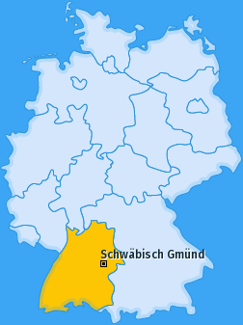
… Und wo ist Schwäbisch Gmünd überhaupt?
Quelle: http://www.plz-suche.org/schwaebisch_gmuend-de5dbb

Slide 42
Weitere Informationen unter
http://www.ph-gmuend.de/studium/studiengaenge/master-studiengaenge/gesundheitsfoerderung-und-praevention
Downloadbox mit Modulhandbuch, Studienverlaufsplan, Zulassungssatzung, Stundenplänen etc.
Weitere Fragen?
svea.schnoor@web.de

Slide 43
PH Freiburg

Slide 44
PH Freiburg

Slide 45
PH Freiburg
Hier findet sich eine Kurzbeschreibung und das Profil mit Informationen zur Zulassung ist hier Studien- und Prüfungsordnung, Modulhandbuch und Info-Flyer sind hier - im oberen rechten Seitenbereich
jana.schuermann@stud.ph-freiburg.de

Slide 46
HS Magdeburg-Stendal – MA Rehabilitationspsychologie ;-(
https://www.hs-magdeburg.de/studium/master/rehabilitationspsychologie.html
Zulassungsvoraussetzungen sind:
der Nachweis eines ersten berufsqualifizierenden akademischen Abschlusses in den Fachrichtungen Rehabilitationspsychologie oder Psychologie. Dieser Abschluss muss mit guten (<=2,3) oder sehr guten Leistungen und bei einer Regelstudienzeit von mindestens 6 Semestern oder mindestens 180 Credits erfolgt sein.
Nachweis von 16 Credits aus dem Bereich klinische Psychologie und Psychotherapie und 14 Credits aus dem Bereich Diagnostik im Rahmen des o. g. Bachelorabschlusses sowie
Nachweis von Kenntnissen der englischen Sprache auf dem Niveau der Hochschulzugangsberechtigung.

Slide 47
HS Magdeburg-Stendal – MA Gesundheitsfördernde Organisationsentwicklung
https://www.hs-magdeburg.de/studium/master/gesundheitsfoerdernde-organisationsentwicklung.html
Zulassungsvoraussetzungen sind:
ein erster berufsqualifizierender akademischer Abschluss (mind. 6 Semester / 180 ECTS) der Fachrichtungen Sozial- und Gesundheitswissenschaften oder vergleichbarer Fachrichtungen und
der Nachweis, dass der o. g. Abschluss mit einer Durchschnittsnote von mindestens 2,0 erfolgte und
der Nachweis, dass die Abschluss-Arbeit (Bachelor-, Diplom-, Magister- oder vergleichbare Abschluss-Arbeit) inklusive Kolloquium mit mindestens 2,0 bewertet wurde und
ausreichende Kenntnisse der englischen Sprache auf dem Niveau der Hochschulzugangsberechtigung.

Slide 48
Weitere?

Slide 49
Weitere Fragen?
Vielen Dank!

